Slide 1










THAILAND
13th March 2017

Slide 2
THAILAND
Mr. Karel MACHOTKA
Executive Director of ICC Czech Republic
13th March 2017

Slide 3
THAILAND
International Trade (2016, billlion USD)*
GDP (PPP, 2016): $ 1,161 trillion (CZE: $ 350.9 bil.)
GDP per capita (PPP, 2016): $ 16,800 (CZE: $ 30,246)*
Export | Import | Balance
190 | 171,3 | 37,69
Composition of GDP (2016 est.)
Export
Commodities: automobiles and parts, computer and parts, jewelry and precious stones, polymers of ethylene in primary forms, refine fuels, electronic integrated circuits, chemical products, rice, fish products, poultry,
Partners (2015):
US 11.2%, China 11.1%, Japan 9.4%, Hong Kong 5.5%, Malaysia 4.8%, Australia 4.6%, Vietnam 4.2%, Singapore 4.1%
Commodities: machinery and parts, crude oil, electrical machinery and parts, chemicals, iron & steel and product, electronic integrated circuit, automobile’s parts,, computers and parts, electrical household appliances, soybean,
Partners (2015) China 20.3%, Japan 15.4%, US 6.9%, Malaysia 5.9%, UAE 4%
OECD Country Risk Classification(1/2017): 3/7
Global Competitiveness Index (2016-2017): 34/138
Doing Business (2016): 112/190
IMD World Competitiveness Yearbook (2016): 30/61
S&P (12/2016): BBB+ (Stable)
Fitch (7/2016) BBB+
Import
Rankings**
Ratings
To CZE***: Toys, Games, furniture, bedding, optical devices, Motor vehicles, tractors, Reactors, boilers, mechanical appliances Instruments, cereals, Preparations of corn starch flour milk bread, Preparations of meat, fish and shellfish water invertebrates, Preparations of vegetables, fruit nuts, pasturage, Tobacco substitutes for tobacco produced, Animal fats, oils edible vegetable waxes, Production of chemical compounds of metals earth elements, Organic chemical products, Coffee tea mate spices, Copper and copper products
From CZE: malt, starches, inulin, wheat gluten, gums, resins and juice extracts of plants. Various food preparations, Spirituous beverages, vinegar, Salt, sulfur, earths and stone lime gypsum cement, Production of chemical compounds of metals earth elements, fertilizers, Extracts tannins and color pigments, varnishes, putties, plastics, Rubber, Paper, cardboard and paperboard products, Cotton wool felt nonwoven fabric rope ropes
,
13th March 2017
Sources: *CIA Factbook, **OECD, Reports.webforum.org, Tradingeconomics.com, Imd.org, DoingBusiness.org ***BusinessInfo.cz

Slide 4
THAILAND
Mr. Marek LIBŘICKÝ
Ambassador of the Czech Republic to the Kingdom of Thailand
13th March 2017

Slide 5


THAJSKO
Velvyslanectví České republiky
v Bangkoku
Vzájemné vztahy a příležitosti
Prezentace u příležitosti teritoriálního setkání pořádaného ICC
Praha, 13. března 2017

Slide 6

Základní údaje
Počet obyvatel cca 69 mil.
Růst reálného HDP 2015 - 2,8 % 2016 - 3,2 %
HDP per capita cca 5.620 USD
Podle Světové banky země s vyšším středním příjmem
Klasifikace OECD podle teritoriálních rizik 3/7
Doing Business 46. místo, mírné zlepšení bodového hodnocení mezi 2015/2016

Slide 7
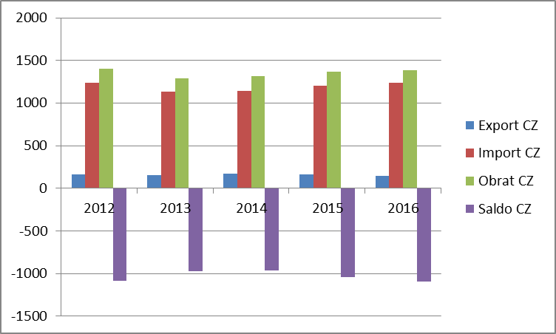
Vzájemný obchod
(CZ statistiky, mil. USD)

Slide 8
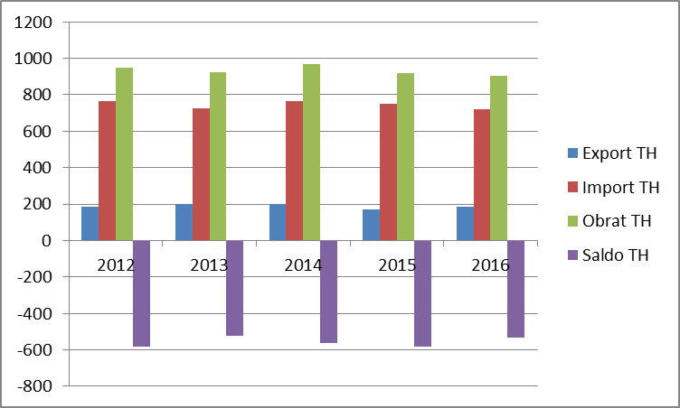
Vzájemný obchod
(TH statistiky, mil. USD)

Slide 9
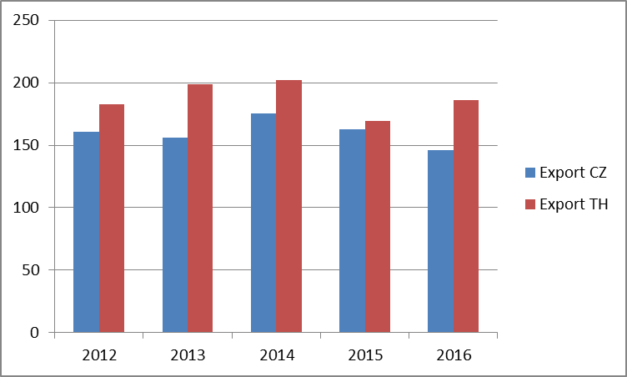
Vzájemný obchod – srovnání CZ/TH statistik

Slide 10
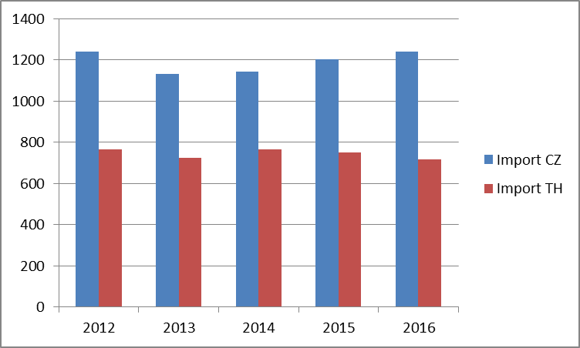
Vzájemný obchod – srovnání CZ/TH statistik

Slide 11
Komoditní struktura 2016 (vývoz)

Slide 12
Komoditní struktura 2016 (dovoz)

Slide 13
ASEAN
Členství Thajska v ASEAN
Brána na trh s více než 620 mil. obyvatel
HDP přibližně 2,6 bil. USD
Ekonomické společenství ASEAN
CLMV
FTA EU-ASEAN / EU-Thajsko

Slide 14
Co dále?
Změna image a vnímání Thajska z pouze/primárně turistické na destinaci businessovou
Identifikace nových příležitostí
Nové formy spolupráce, vč. investic v obou směrech a spolupráce na třetích trzích

Slide 15
Mapa oborových příležitostí (1)
Civilní letecký průmysl | HS 8526 - Přístr radiolok ap radiové pro řízení dálkové
 | HS 8805 - Katapulty letecké aj příst pro výcvik letecký
Energetický průmysl | HS 7311 - Nádoby tlakové pro plyn z železa oceli
 | HS 7321 - Kamna kotle vařiče aj plynové z železa oceli
 | HS 8402 - Generátory pro výrobu páry vodní a jiné
 | HS 8406 - Turbiny na páru vodní nebo jinou
 | HS 8413 - Čerpadla i se zař měřícím zdviže na kapaliny
 | HS 8414 - Čerpadla vývěvy vzduchové kompresory ap
 | HS 8503 - Části motorů elektr generátorů soustrojí ap
 | HS 8504 - Transformátory el měniče statické induktory
Obranný průmysl | HS 9302 - Revolvery pistole ne jiné střelné zbraně
 | HS 9303 - Zbraně střelné zaříz využívající výbuchu ost
 | HS 9306 - Bomby granáty miny náboje ap střelivo ostatní

Slide 16
Mapa oborových příležitostí (2)
Sklářský a keramický průmysl | HS 7013 - Sklo stolní domácenské kuchyňské aj zboží
 | HS 7017 - Sklo pro účely zdravot farmaceut laboratorní
 | HS 7018 - Perly imitace perel drahokamů ap ze skla
 | HS 7104 - Drahokamy polodrahokamy umělé rekonstituované
Strojírenský průmysl | HS 8407 - Motory píst zážehové spalovací vratné rotační
 | HS 8419 - Stroje ke zpracování materialů změnou teplot
 | HS 8457 - Centra obráběcí stroje obráběcí stavebnicové
Strojírenský průmysl | HS 8458 - Soustruhy pro obrábění kovů
 | HS 8459 - Stroje obráb pro vrtání frézování řezání apod
 | HS 8462 - Stroje tvářecí k opracování kovů buchary apod
 | HS 8463 - Stroje tvářecí jiné pro opracování kovů apod
 | HS 8465 - Stroje obráběcí na opracování dřeva korku ap
 | HS 8479 - Stroje mechanické s vlastní indiv funkcí jn

Slide 17
Mapa oborových příležitostí (3)
Vodohospodářský a odpadní průmysl | HS 8414 - Čerpadla vývěvy vzduchové kompresory ap
 | HS 8421 - Odstředivky přístroje k filtrování čištění
Zdravotnický a farmaceutický průmysl | HS 3006 - Zboží farmaceutické jiné
 | HS 9401 - Sedadla ne lékařská ap i proměnitelná v lůžka
Zemědělský a potravinářský průmysl | HS 0402 - Mléko, smetana zahuštěná, slazená
 | HS 0404 - Syrovátka výrobky z mléka zahuštěné slazené
 | HS 8438 - Stroje pro prům přípravu výrobu potravin aj
Železniční a kolejová doprava | HS 7302 - Materiál pro stavbu tratí železnič tramvaj
 | HS 8607 - Části součásti vozidel žel aj dopravy kolej
 | HS 8608 - Materiál kolejový svrškový přístr návěstní ap
 | HS 8609 - Kontejnery pro jeden nebo více druhů dopravy

Slide 18
Národní strategie rozvoje 2017-2036
• „Thailand 4.0“ se zaměřením na pět hlavních skupin:
  zemědělství a potravinářství s důrazem na rozvoj biotechnologií;
  zdravotnictví s důrazem na rozvoj zdravotnických technologií;
  chytrá zařízení a robotika s důrazem na mechatroniku;
  digitální technologie a IoT
  kreativní obory, design, služby apod.
• Rozvoj průmyslových klastrů s rozdělením na
  „Super Cluster“ zahrnující rozvinuté technologie, automobilový průmysl, výrobu elektrotechniky a telekomunikačních zařízení a environmentálně přátelský (petro)chemický průmysl;
  tzv. „New S-curve“ s robotikou, leteckým průmyslem a logistikou, bioenergetikou, digitálním průmyslem a integrovaným zdravotnickým průmyslem a zdravotnickými službami
  zemědělsko-zpracovatelské obory a textilní a oděvní průmysl

Slide 19
Národní strategie rozvoje 2017-2036
• Rozvoj digitální ekonomiky
• Rozvoj cestovního ruchu
• Modifikace struktury zemědělské výroby
• Rozvoj vodohospodářství
• Rozvoj dopravní infrastruktury, vč. dálniční sítě, železničních tratí (rychlovlaků i elektrifikovaných tratí s nižší rychlostí), systémů MHD (vč. tramvajových systémů) a letišť.
• Rozvoj speciálních ekonomických zón v příhraničních oblastech a zóny Dawei v Barmě/Myanmaru.

Slide 20
Eastern Economic Corridor
Projekt Východního ekonomického koridoru (EEC – Eastern Economic Corridor)
Schválen thajskou vládou v červnu 2016
Regionálně zaměřen na rozvoj východního pobřeží země, resp. provincií Chon Buri, Rayong a Chachoengsao
Ambicí EEC je realizace 15 pilotních dopravně-infrastrukturních projektů a vytvoření podmínek pro investice do deseti prioritních oborů uvedených výše.
Kromě silniční a železniční infrastruktury se jedná o prominentní projekty výstavby/rozšíření přístavů v Laem Chabangu (vč. překladiště z/na železnici), Sattahipu a Map Ta Phutu a letiště v U-tapau.
Celkově by se do těchto projektů mělo proinvestovat podle různých zdrojů 1,5-2 bil. THB, resp. 55-58 mld. USD.

Slide 21
Rozvoj letectví
Rozšíření a modernizace letiště U-tapao a snaha vytvořit z něho mj. regionální servisní základnu (MRO) Airbusu má vazbu i na národní plán rozvoje letectví, který nedávno schválila thajská vláda.
Také upgrade deseti provinčních a 26 městských letišť (předpokládané investice ve výši 86 mld. THB) a výstavba nových
Prověrka thajského systému ze strany ICAO
Instalace nového systému řízení letového provozu - Aeronautical Radio of Thailand + poradce UK Aeronautical Information Services
Soukromý sektor má být přizván k participaci mj. formou PPP v případě 11 městských letišť.
Bangkok Airways, které již dnes provozují tři letiště (Samui, Sukhothai, Trat), chtějí postavit další v provincii Phangnga na jihu země (a další na jihu Barmy/Myanmaru).

Slide 22
Systémy kolejové dopravy
Modernizace železniční sítě
Systémy tramvajové MHD
Úmysl zahájit v t.r. přípravu/realizaci alespoň dvou projektů tramvajové MHD se zprovozněním v r. 2021
Největší šance jsou přisuzovány Phuketu a Chiang Mai
Dalšími kandidáty jsou Khon Kaen, Hat Yai a Nakhon Ratchasima.

Slide 23
Zpracování a likvidace odpadů
Realizace EEC bude znamenat i zvýšení zátěže životního prostředí.
Studie proveditelnosti systému managementu a likvidace odpadu, vč. toxického.
Dřívější studie pracovaly s až šesti projekty na zpracování či likvidaci odpadů. V současné době v Thajsku fungují tři spalovny, když se nedávno k těm v Hat Yai a na Phuketu připojila první v Bangkoku.

Slide 24
Energetika
Tepelná elektrárna Krabi – ochrana životního prostředí => alternativní projekty a řešení situace na jihu země:
  EGAT – linky V a VVN ze středu TH na jih
  plovoucí skladiště LNG a regasifikační jednotka v Andamanském moři
  transformace současné elektrárny v Krabi z topných olejů na LNG a navýšení její kapacity
  výstavba nové elektrárny na LNG
PTT – nové LNG terminály + expanze současného
Bangpu Power – rozvoj konvenčních a i obnovitelných zdrojů, expanze v CLMV
EGCO – projekty v TH a jiných zemích, vč. Laosu a Filipín -> SSP/VSSP a všechny druhy obnovitelných zdrojů
SSP/VSSP – regulátoři -> v r. 2017 nové licence v rámci „hybrid firm power purchasing agreements
Distribuční sítě ve městech – v rámci vládního plánu rozvoje sítí

Slide 25
Další obory
Řešení v oblasti obrany a bezpečnosti – tradice a potenciál spojený mj. s plánem modernizace armády „Modernisation Plan: Vision 2026“
Potravinářské technologie, zařízení pro cukrovary
Start-upy
Nanotechnologie
Spolupráce mezi univerzitami

Slide 26
Systém podpory exportu a ekonomické spolupráce
Velvyslanectví v Bangkoku a Phnompenhu
Kancelář CzechTrade Bangkok
Honorární konzuláty ČR na Phuketu a v Chiang Rai a Vientiane
Zastoupení CzechTourism v Hongkongu
Přidělenec obrany se sídlem v Dillí

Slide 27


Připravované akce v r. 2017
Smíšená komise pro hospodářskou spolupráci
Prezentace možností spolupráce s V4 v oblasti start-ups (24. 5. 2017, Chulalongkorn University)
Exportní seminář Thajsko + Barma/Myanmar (30. 5. 2017, MZV ČR)
Prezentace výrobců zdravotnických zařízení a materiálů (září, Bangkok)
EU Gateway – Medical Fair Thailand (4. - 8. 9. 2017, Bangkok) + Singapur
Prezentace ČR pro thajské tour operárory (27. 10. 2017, Bangkok)
Veletrh Defence & Security 2017 (6. - 9. 11. 2017, Bangkok)
Czech Defence Industry Day (6. – 8. 11. 2017, Bangkok + 9. – 11. 11. 2017, Phnompenh)

Slide 28



Doporučené veletrhy
Asean Sustainable Energy Week 2017
výstaviště BITEC, 7. – 10. 6. 2017
ASIA POWER WEEK
výstaviště BITEC, 19. – 21. 9. 2017
METALEX 2017
výstaviště BITEC, 22. – 25. 11. 2017

Slide 29
Velvyslanectví České republiky v Bangkoku
  Děkuji za pozornost

Slide 30
THAILAND
H.E. Mr. Narong SASITORN
Ambassador of the Kingdom of Thailand to the Czech Republic
13th March 2017

Slide 31
It’s
THAILAND’s Time
Mr. NARONG SASITORN
Ambassador of Thailand to the Czech Republic
13 March 2017

Slide 32
Outline
It’s THAILAND’s Time
THAI – CZECH RELATIONS
“LONG STANDING FRIENDS AND PARTNERS”
THAILAND: YOUR LOCATION IN ASIA
THAILAND 4.0
YOUR OPPORTUNITIES IN THAILAND +++

Slide 33
THAI – CZECH RELATIONS
“LONG STANDING FRIENDS AND PARTNERS”
It’s THAILAND’s Time
Thailand is Czechia’s BIGGEST
trade partner in Southeast Asia
Czechia is Thailand’s BIGGEST
trade partner in Central Europe
Trade volume in 2016
1,383.71 Million USD
The 2nd Joint Commission on Economic Cooperation –
to be held in Bangkok in August 2017

Slide 34
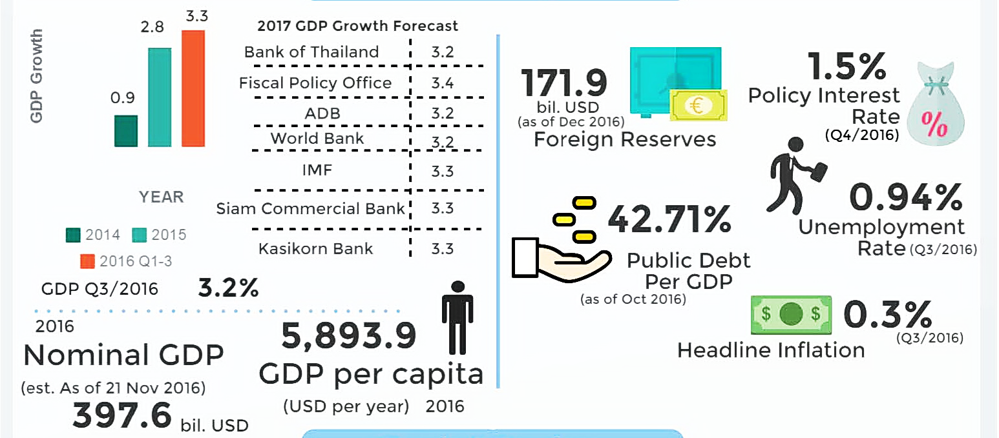
THAILAND Economic Factsheet
It’s THAILAND’s Time
2017 GDP Growth Forecast
3.2%
Source: Ministry of Foreign Affairs of Thailand

Slide 35
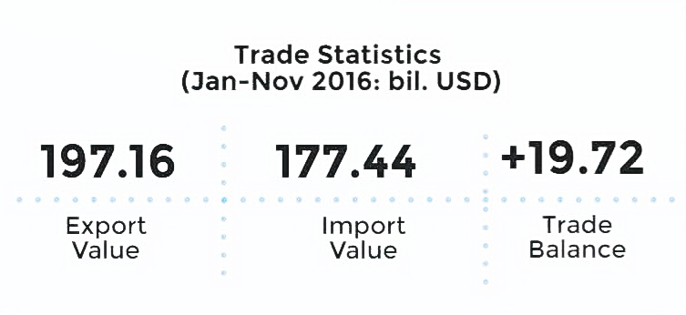
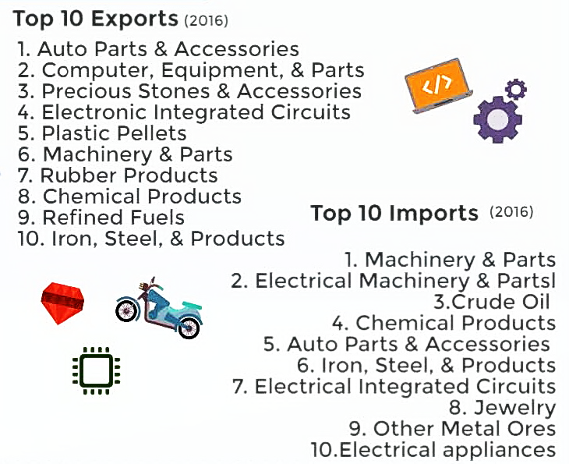
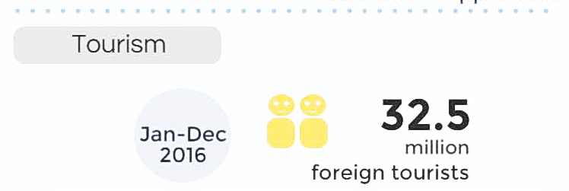
THAILAND Economic Factsheet
It’s THAILAND’s Time
Source: Ministry of Foreign Affairs of Thailand

Slide 36
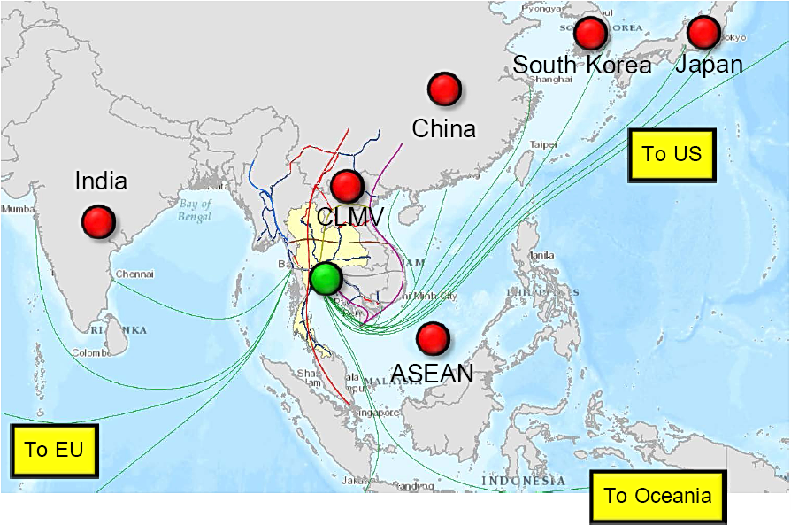
It’s THAILAND’s Time
177 Million
1.38 Billion
1.33 Billion
163 Million
66.8 Million
616 Million

Slide 37
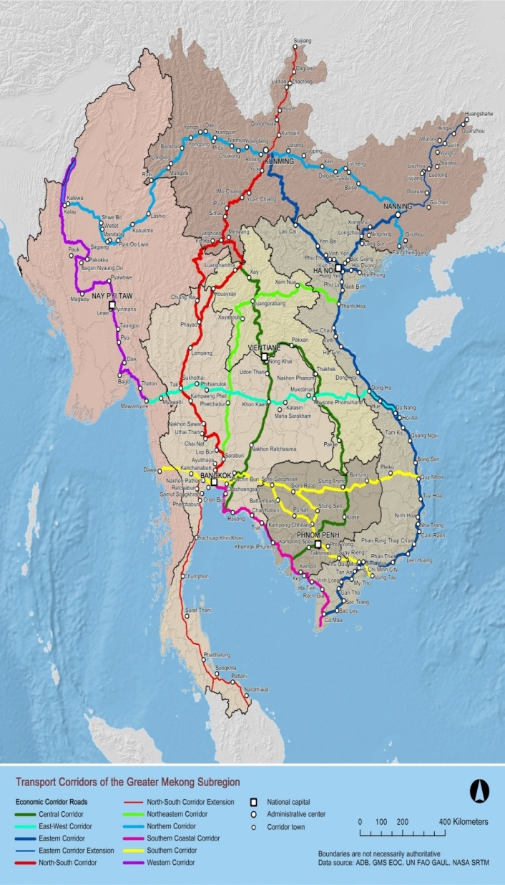
Greater Mekong Subregion (GMS)
It’s THAILAND’s Time
Six countries:
Cambodia
People’s Republic of China (Yunnan+Guangxi)
Lao PDR
Myanmar
Thailand
Vietnam
Population: 332 million people
Between 2010 to 2050, GMS urban areas will grow 7 times faster than total population
This trend will result in 92.6 million more people living in urban areas by 2050
Source: Asian Development Bank

Slide 38
THAILAND 4.0
It’s THAILAND’s Time
HUMAN DEVELOPMENT
NEW ENGINE OF GROWTH
INNOVATIVE SMEs AND START-UPs ENTREPRENEURS
LOCAL CLUSTERS

Slide 39
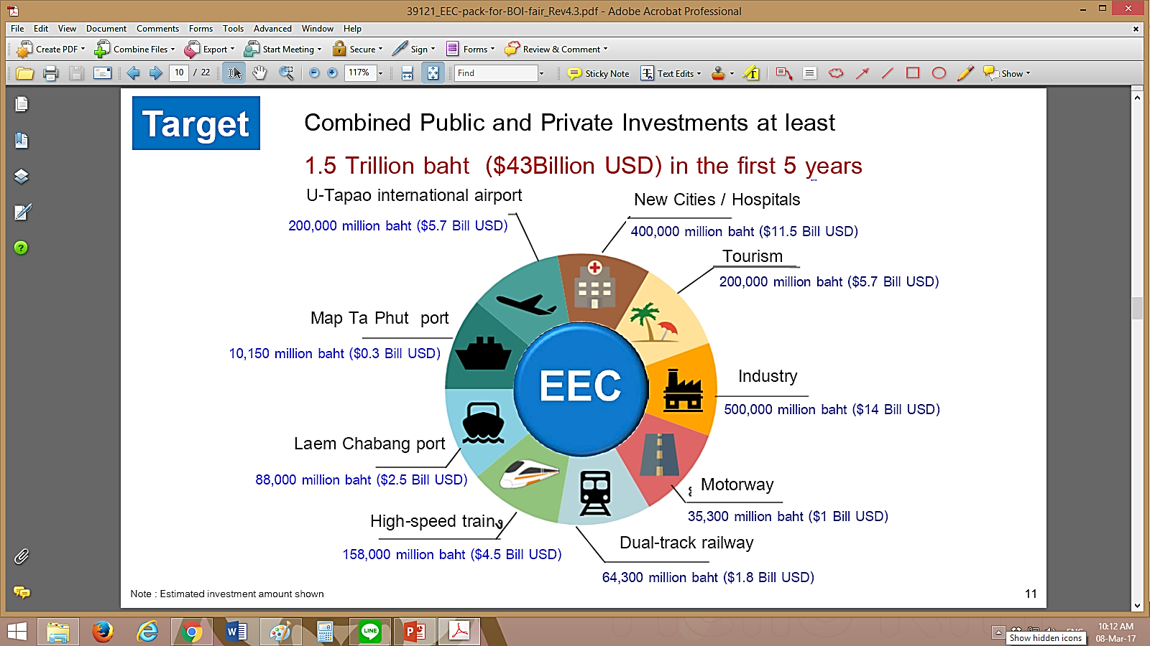
Eastern Economic Corridor Project
It’s THAILAND’s Time
Source: Ministry of Industry of Thailand

Slide 40
OPPORTUNITY THAILAND
It’s THAILAND’s Time
MACHINERY
INDUSTRIAL WASTE MANAGEMENT TECHNOLOGY
INFRASTRUCTURE: AIRPORT / TRAM / TRAIN
AUTOMOTIVE
NANOTECHNOLOGY

Slide 41
It’s THAILAND’s Time
Light Rail Transit in Phuket
Total Distance: 60 Km
Number of Stations: 21
All At-grade except the section on Thep Kasattri Bridge
All double track except the following single track section
- Thep Kasattri Bridge – Phuket Gateway (2.8 Km)
- Highway # 4031 (3.3 Km)
- Thalang Area (1.5 Km)
Maximum speed: 100 km/h
Speed in Downtown: 20 to 40 km/h
DC Traction Power: 750 V
Power Supply: Overhead Contact Line System with onboard Battery for Two-Heroine Monument and Old Town Areas
Depot and OCC near Thalang
Tramway Priority at Traffic Lights
Minimum Headway: 6 min. in peak period between Two-Heroine Monument and Dao Rung

Slide 42
It’s THAILAND’s Time
Děkuji

Slide 43

THAILAND
Mr. Petr KULOVANÝ
Deputy Director of Foreign Economic Policy department, Ministry of Industry and Trade
13th March 2017

Slide 44
THAILAND
Mr. Jan HORÁČEK
Credit manager, Czech Export Bank
13th March 2017

Slide 45
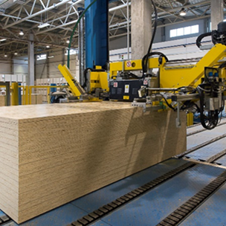
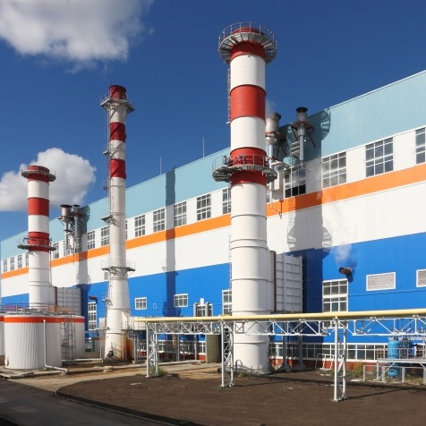

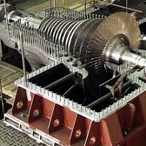
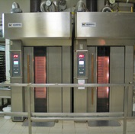
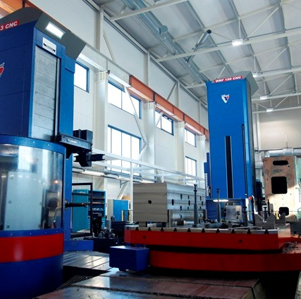
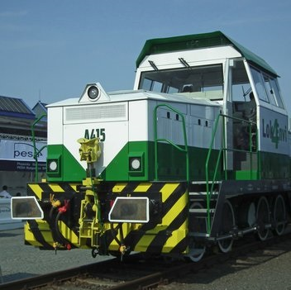
Česká exportní banka
13. března 2017

Slide 46
Czech export bank - summary
1995
Založení banky
100%
A1
Vlastněno státem
Moody’s rating
Stabilní výhled
AA-
3,28
S & P rating
Stabilní výhled
Aktiva celkem (mld. EUR)
380
1300
Poskytnuté financování
(mld CZK)
Uzavřených obchodů
80
Počet zemí, kam jsme poskytli financování

Slide 47
Česká exportní banka v kostce

Slide 48

Role České exportní banky
nezastupitelná především při poskytování úvěrů, které neposkytují klasické komerční banky
  rizikovější teritoria
  specifické exportní komodity/výrobky
  některá teritoria vyžadují účast státní banky dodavatele na financování;
  čeští exportéři mohou konkurovat na mezinárodních trzích, za podmínek srovnatelných s jejich hlavní zahraniční konkurencí;
  ČEB poskytuje financování také ve spolupráci s českými komerčními bankami.
  KONKURENČNÍ VÝHODY:
  individuálně přistupujeme ke každému klientovi a obchodnímu případu;
  přizpůsobujeme strukturu financování specifikům jednotlivých obchodů;
  poskytujeme konzultace a poradenství k vývozním kontraktům;
  nabízíme široké spektrum doplňkových produktů souvisejících s financováním vývozu.

Slide 49

Produkty financování exportu
Odběratelský úvěr
přímý/nepřímý
Přímý odběratelský úvěr - pro zahraničního dovozce
Nepřímý odběratelský úvěr - pro banku zahraničního dovozce
Trade Finance
Odkup pohledávek
Bankovní záruky
Dokumentární platby
TRADE FINANCE PRODUKTY
NA RIZIKO ODBĚRATELE
NA RIZIKO ČESKÉ ZBROJOVKY
ÚVĚR NA INVESTICE
Dodavatelský /
Před-exportní úvěr
Dodavatelský úvěr – pokrytí doby splatnosti pohledávek z kontraktů
Předexportní úvěr – pokrytí nákladů společnosti před realizací vývozu; před fakturací
Úvěr na investice
umožňuje investorovi získat dlouhodobé úvěrové zdroje pro realizaci investice v zahraničí (založení dceřiné společnosti, nákup společnosti)

Slide 50
Odkup pohledávky vs. Buyer‘s credit
 | Odběratelský úvěr | Odkup pohledávky
Nutnost pojištění nebo zajištění | ✓ | ✓
Zajištění | Garance státu, nebo aktiva odběratele | ½ spoluúčasti pojištění
Vhodné pro | Státní zakázky Komplikované dodací podmínky Investiční celky | Kusové menší dodávky (i opakované)
Postupy | Šité „na míru“ | standardizované
Náklady na financování | ⇧ | ⇩
Smlouva uzavírána | S odběratelem | S vývozcem
OECD pravidla | ANO | Dle struktury OP
Splatnost | Až 10 let + až 3 roky čerpání | Až 5 let
Pravidelné splácení | Vyžaduje se | Doporučuje se
Doba přípravy financování | Cca 3 měsíce | Cca 2 měsíce
Nutnost aktivní spolupráce odběratele | ✓ | ✓
Alternativy při zapojení banky odběratele | Nepřímý odběratelský úvěr | Odkup akreditivní pohledávky

Slide 51
Obecná pravidla
Podpořené financování Thajsko

Slide 52
Pravidla OECD pro exportní úvěry
ČEB se řídí pravidly OECD, pro financování na 2 a více roků platí tyto podmínky:
  oficiální podpora pro místní náklady ≤ 30% hodnoty zakázky;
  kupující musí zaplatit předem ≥ 15% hodnoty zakázky;
  maximální splatnost
  pro zemi v kategorii I (relativně bohatá) až 8,5 roku
  pro zemi v kategorii II (relativně chudá) až 10 let
  výjimky pro letadla, lodě, jaderné elektrárny a alternativní energetické zdroje;
  jistina a úroky se splácí ve stejných splátkách, nejméně jednou za 6 měsíců;
  splácení úvěru začíná vždy nejpozději 6 měsíců po ukončení dodávek (grace period 6 měsíců);
  minimální fixní úroková sazba na úrovni CIRR (Commercial Interest Reference Rate) viz www.ceb.cz/ke-stazeni;
  nutnost dodržovat podmínky mezinárodních sankcí (Rusko, Írán a další);
  pravidla OECD se neaplikují na speciální techniku a zemědělské komodity, nicméně dodržování se doporučuje.

Slide 53
Kategorizace zemí OECD
Kategorie 0 – 7 – Thajsko kategorie „3“
Vyjadřuje celkovou rizikovost země
Kromě ekonomických kritérií bere v úvahu bariéry transferu a konvertibility lokální měny a bariery při platbách v cizí měně zahr. subjektům
Aktuální kategorizaci lze zjistit na stránkách EGAP nebo OECD
V ČR využíváno zejména ČEB, EGAP
Stanovuje se pro účely stanovení minimální pojistné prémie

Slide 54
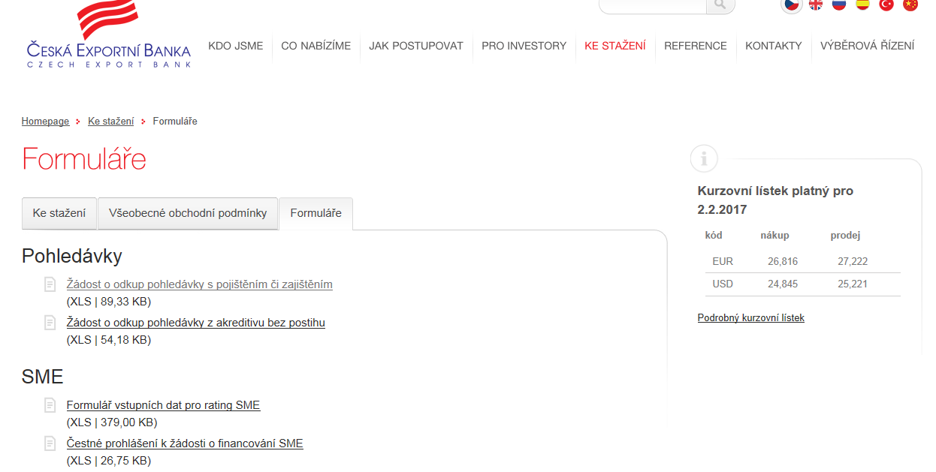
Odkup pohledávky – žádost
1
2
3

Slide 55
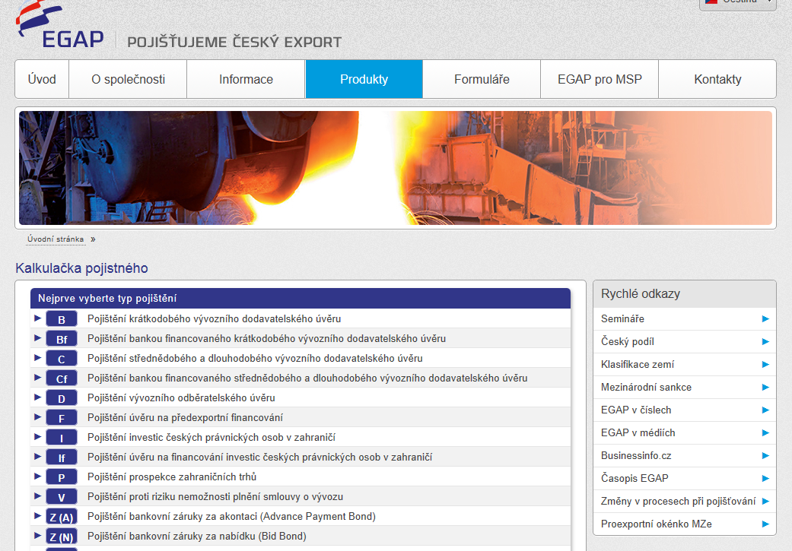
EGAP – klasifikace zemí, kalkulačka pojistného
1
2
3

Slide 56



Ing. Jan Horáček
111 21 Praha 1, P.O. Box 870
Vodičkova 34
www.ceb.cz
Úvěrový manažer exportní financování
+420 734 359 284
jan.horacek@ceb.cz

Slide 57
THAILAND
13th March 2017

